Slide 1
과목_학년학기_단원 | suhi_h_0301_01
차시명 | 07 뺄셈을 해 볼까요(2)
파일명 | suhi_h_0301_01_0007
검토 | 담당
수학팀 | 박종민
문서 HISTORY
번호 | 버전 | 문서 작성일 | 내용 비고 | 작성자 (내선번호) | 검토자
1 | V 1.0 | 2022.01.03 | 문서 발생 | 노유림
2 | V 1.0 | 2022.01.07 | 1차 검수 | 박종민
3 | V 2.0 | 2022.01.07 | 2차 검수 | 김예림
4
5
6
7
8
9
10
11

Slide 2
학습 단계 | 파일명 | 페이지 정보 | 프레임 수 | 자료 형태 (동영상, 애니메이션, 노래)
 | suhi_h_0301_01_0007.html | 수학 익힘 18~19쪽 | 1 | Html5
총 프레임 수 |  |  | 1

Slide 3


3-1
1. 덧셈과 뺄셈
suhi_h_0301_01_0007
07 뺄셈을 해 볼까요(2)
Θ Description & Function
뺄셈을 해 볼까요(2)│ 18~19쪽
개념 정리 페이지
화살표 테두리 반짝 거리는 클릭 이벤트 있음. 클릭 시 오른쪽 내용 나타남. 모든 내용이 흰 직사각형 화면 안에 들어가게 크기 조절. (전자저작물 참고) 1_5_05.html 한대희 3-1 지도서\app\resource\contents\lesson01\ops\1
개념 정리
1
2
3
4
5
6
#1
#2
5
10
5
10
5
10
5
10
 | 8 | 6 | 3
- | 4 | 3 | 7
 |  |  | 6
 | 8 | 6 | 3
- | 4 | 3 | 7
 |  |  | 6
 |  | 2 | 0
 | 8 | 6 | 3
- | 4 | 3 | 7
 |  |  | 6
 |  | 2 | 0
 | 4 | 0 | 0
 | 8 | 6 | 3
- | 4 | 3 | 7
 | 4 | 2 | 6
#2
10+3-7=6
50-30=20
800-400=400

Slide 4


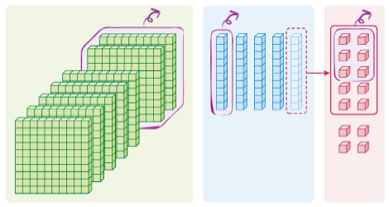



3-1
1. 덧셈과 뺄셈
suhi_h_0301_01_0007
07 뺄셈을 해 볼까요(2)
Θ Description & Function
Θ Description & Function
뺄셈을 해 볼까요(2)│ 18~19쪽
풀이 확인 팝업창(다음 슬라이드)
답 칸 클릭하면 답 나타남. 정답 확인 버튼은 정답 가리기로 토글 됨.
개념 정리
1
2
3
4
5
6
수 모형을 보고 안에 알맞은 수를 써넣으세요.
754－216=
538
완료
#1
#2
삽화 파일명 | 1_5_1.png / 1_5_1.sgv 한대희 3-1 지도서\app\resource\contents_sub\lesson01\ops\1\images\1_5

Slide 5
3-1
1. 덧셈과 뺄셈
suhi_h_0301_01_0007
07 뺄셈을 해 볼까요(2)
Θ Description & Function
Θ Description & Function
뺄셈을 해 볼까요(2)│ 18~19쪽
< 풀이 확인 클릭 시 나타나는 화면>
개념 정리
1
2
3
4
5
6
수 모형을 보고 안에 알맞은 수를 써넣으세요.
풀이
754－216=
538
4
10
십 모형 1개는 일 모형 10개로 바꿀 수 있습니다.
 | 7 | 5 | 4
－ | 2 | 1 | 6
 | 5 | 3 | 8
완료
백 모형이 5개, 십 모형이 3개, 일 모형이 8개이므로 754-216=538입니다.

Slide 6

3-1
1. 덧셈과 뺄셈
suhi_h_0301_01_0007
07 뺄셈을 해 볼까요(2)
Θ Description & Function
Θ Description & Function
뺄셈을 해 볼까요(2)│ 18~19쪽
풀이 확인 팝업창(다음 슬라이드)
답 칸 클릭하면 답 나타남. 정답 확인 버튼은 정답 가리기로 토글 됨.
개념 정리
1
2
3
4
5
6
계산해 보세요.
640－316=
933－392=
324
541
 | 6 | 8 | 4
－ | 3 | 4 | 6
 | 8 | 2 | 5
－ | 5 | 7 | 1
완료
3 3 8
2 5 4
#1
#2

Slide 7
3-1
1. 덧셈과 뺄셈
suhi_h_0301_01_0007
07 뺄셈을 해 볼까요(2)
Θ Description & Function
Θ Description & Function
뺄셈을 해 볼까요(2)│ 18~19쪽
< 풀이 확인 클릭 시 나타나는 화면>
개념 정리
1
2
3
4
5
6
계산해 보세요.
640－316=
933－392=
324
541
풀이
3
10
8
10
7
10
7
10
 | 6 | 8 | 4
－ | 3 | 4 | 6
 | 8 | 2 | 5
－ | 5 | 7 | 1
 | 6 | 4 | 0
－ | 3 | 1 | 6
 | 3 | 2 | 4
 | 9 | 3 | 3
－ | 3 | 9 | 2
 | 5 | 4 | 1
 | 6 | 8 | 4
－ | 3 | 4 | 6
 | 3 | 3 | 8
 | 8 | 2 | 5
－ | 5 | 7 | 1
 | 2 | 5 | 4
완료
3 3 8
2 5 4

Slide 8



3-1
1. 덧셈과 뺄셈
suhi_h_0301_01_0007
07 뺄셈을 해 볼까요(2)
Θ Description & Function
Θ Description & Function
뺄셈을 해 볼까요(2)│ 18~19쪽
2
지시문
볼드→식, 클릭
2. 오답 영역(빨간 박스) 클릭 시 X표시 나타났다가 사라짐. - 처음에는 X표시 없음.
정답 영역(빨간 박스) 클릭 시
O표시 나타났다가 사라짐. - 처음에는 O표시 없음.
3. 답 칸 클릭하면 답 나타남. 정답 확인 버튼은 정답 가리기로 토글 됨.
4. 풀이 확인 팝업창(다음 슬라이드)
개념 정리
1
3
4
5
6
계산 결과가 더 큰 것에 표 하세요.
#1
식을 클릭 하세요.
i
#2
#2
 | 9 | 5 | 6
－ | 6 | 2 | 7
 | 6 | 5 | 4
－ | 3 | 3 | 7
.oxCheckContainer
완료
#4
#3
삽화 파일명 | 1_5_3.png 한대희 3-1 지도서\app\resource\contents_sub\lesson01\ops\1\images\1_5

Slide 9

3-1
1. 덧셈과 뺄셈
suhi_h_0301_01_0007
07 뺄셈을 해 볼까요(2)
Θ Description & Function
Θ Description & Function
뺄셈을 해 볼까요(2)│ 18~19쪽
2
<풀이 화면 클릭 시 나타나는 화면>
개념 정리
1
3
4
5
6
계산 결과가 더 큰 것에 표 하세요.
식을 클릭 하세요.
i
풀이
 | 9 | 5 | 6
－ | 6 | 2 | 7
 | 6 | 5 | 4
－ | 3 | 3 | 7
4
10
4
10
 | 9 | 5 | 6
－ | 6 | 2 | 7
 | 3 | 2 | 9
 | 6 | 5 | 4
－ | 3 | 3 | 7
 | 3 | 1 | 7
완료

Slide 10

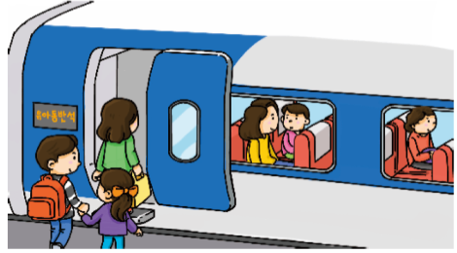
3-1
1. 덧셈과 뺄셈
suhi_h_0301_01_0007
07 뺄셈을 해 볼까요(2)
Θ Description & Function
Θ Description & Function
뺄셈을 해 볼까요(2)│ 18~19쪽
2
풀이 확인 팝업창(다음 슬라이드)
답 칸 클릭하면 답 나타남. 정답 확인 버튼은 정답 가리기로 토글 됨.
개념 정리
1
3
4
5
6
기차에 탄 어른은 438명이고, 어린이는 261명입니다. 기차에 탄 어른이 어린이보다 몇 명 더 많은지 구해 보세요.
완료
177명
#1
#2
삽화 파일명 | 1_5_4.png 한대희 3-1 지도서\app\resource\contents_sub\lesson01\ops\1\images\1_5

Slide 11
3-1
1. 덧셈과 뺄셈
suhi_h_0301_01_0007
07 뺄셈을 해 볼까요(2)
Θ Description & Function
Θ Description & Function
뺄셈을 해 볼까요(2)│ 18~19쪽
2
<풀이 화면 클릭 시 나타나는 화면>
개념 정리
1
3
4
5
6
기차에 탄 어른은 438명이고, 어린이는 261명입니다. 기차에 탄 어른이 어린이보다 몇 명 더 많은지 구해 보세요.
풀이
(기차에 탄 어른의 수) – (기차에 탄 어린이의 수)
=438-261=177(명)
즉 어른이 어린이보다 177명 더 많습니다.
완료

Slide 12

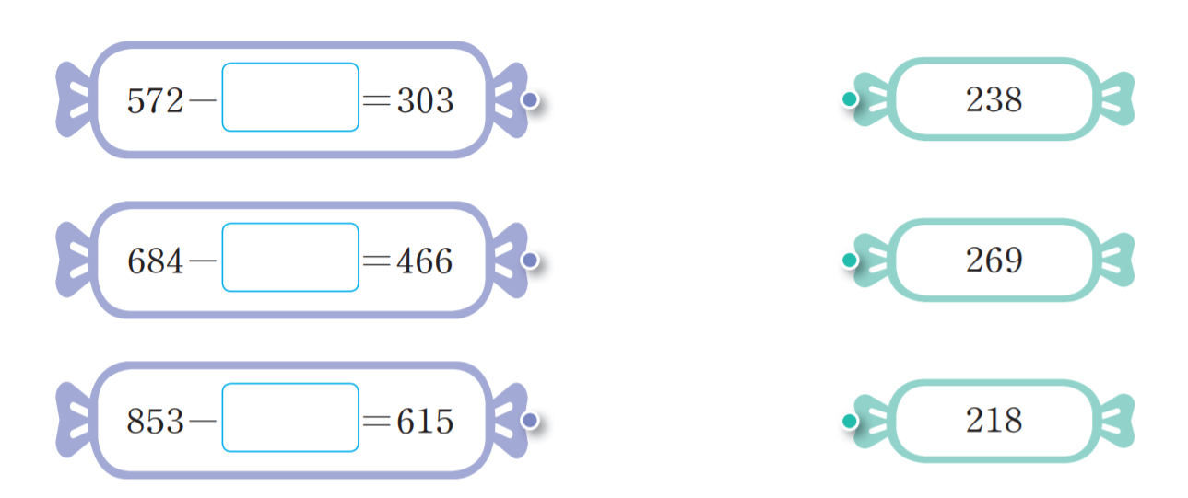
3-1
1. 덧셈과 뺄셈
suhi_h_0301_01_0007
07 뺄셈을 해 볼까요(2)
Θ Description & Function
Θ Description & Function
뺄셈을 해 볼까요(2)│ 18~19쪽
2
삽화 위에 텍스트 삽입. 텍스트가 삽화 안에 들어가게 크기 조절. -드래그해서 선 잇기 기능 (기존 개발물 기능 참고) http://cdata.tsherpa.co.kr/tsherpa/MultiMedia/Flash/2020/curri/index.html?flashxmlnum=soboro2&classa=A8-C1-62-KK-KA-02-03-04-0-0-0-0&classno=AA_SAMPLE/nproto_sample/DA/nproto_suh_518.html
지시문 약물 - 볼드 : 드래그, 연결
풀이 확인 팝업창(다음 슬라이드)
답 칸 클릭하면 답 나타남. 정답 확인 버튼은 정답 가리기로 토글 됨.
해당 식의 선 잇기를 하여 정답이면 파란색 텍스트 나타남. 오답이면 텍스트 안 나타남. 처음에는 안 보임
개념 정리
1
3
4
5
6
안에 들어갈 수를 찾아 선으로 이어 보세요.
#2
점을 드래그하여 옳은 답과 연결하세요.
i
#1
#5
572 - =303
238
269
684 - =466
269
218
완료
853 - =615
218
238
#3
#4
삽화 파일명 | 1_5_5_01.png / 1_5_5_02.png 한대희 3-1 지도서\app\resource\contents_sub\lesson01\ops\1\images\1_5

Slide 13
3-1
1. 덧셈과 뺄셈
suhi_h_0301_01_0007
07 뺄셈을 해 볼까요(2)
Θ Description & Function
Θ Description & Function
뺄셈을 해 볼까요(2)│ 18~19쪽
2
<풀이 화면 클릭 시 나타나는 화면>
개념 정리
1
3
4
5
6
안에 들어갈 수를 찾아 선으로 이어 보세요.
점을 드래그하여 옳은 답과 연결하세요.
i
풀이
572 - =303
238
572－ =303에서 +303=572, =572－303,
=269입니다.
684 - =466
269
684－ =466에서 +466=684, =684－466,
=218입니다.
완료
853－ =615에서 +615=853, =853－615,
=238입니다.
853 - =615
218

Slide 14




3-1
1. 덧셈과 뺄셈
suhi_h_0301_01_0007
07 뺄셈을 해 볼까요(2)
Θ Description & Function
Θ Description & Function
뺄셈을 해 볼까요(2)│ 18~19쪽
2
풀이 확인 팝업창(다음 슬라이드)
답 칸 클릭하면 답 나타남. 정답 확인 버튼은 정답 가리기로 토글 됨.
개념 정리
1
3
4
5
6
숫자 카드 , , 를 한 번씩만 사용하여 가장 큰 세 자리 수를 만들었습니다. 만든 수보다 237 더 작은 수를 구해 보세요.
506
완료
#1
#2
삽화 파일명 | 1_5_6_01~03.png 한대희 3-1 지도서\app\resource\contents_sub\lesson01\ops\1\images\1_5

Slide 15
3-1
1. 덧셈과 뺄셈
suhi_h_0301_01_0007
07 뺄셈을 해 볼까요(2)
Θ Description & Function
Θ Description & Function
뺄셈을 해 볼까요(2)│ 18~19쪽
< 풀이 확인 클릭 시 나타나는 화면>
개념 정리
1
2
3
4
5
6
숫자 카드 , , 를 한 번씩만 사용하여 가장 큰 세 자리 수를 만들었습니다. 만든 수보다 237 더 작은 수를 구해 보세요.
506
풀이
숫자 카드 , , 를 한 번씩만 사용하여 만들 수 있는 가장 큰 세 자리 수는 743입니다.
완료
743보다 237 더 작은 수는 743-237=506입니다.

